Slide 1
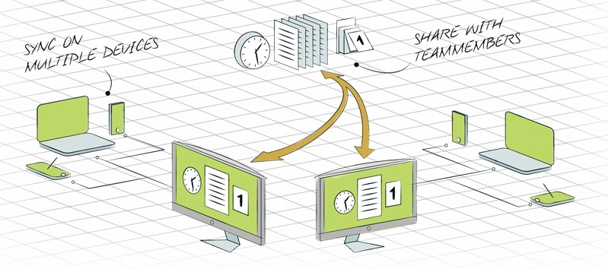

Computer-Supported Cooperative Work
Oleh : Rahmat Robi Waliyansyah, M.Kom.

Slide 2
Definisi
Computer-Supported Cooperative Work (CSCW) adalah bidang studi yang berfokus pada perancangan dan evaluasi teknologi baru untuk mendukung proses sosial kerja, sering di antara mitra yang berjauhan. (komunikasi)
Hasil CSCW biasanya disebut Groupware.
Groupware adalah jenis software yang membantu kelompok kerja (workgroup) yang terhubung ke jaringan untuk mengelola aktivitas mereka.

Slide 3
Tipe Komunikasi
Komunikasi Face-to-Face
  Bentuk komunikasi yang primitif
  Mekanisme komunikasi yang sangat kompleks
  Tidak hanya meliputi bicara dan pendengaran, tapi juga menggunakan bahasa tubuh dan tatapan mata
Komunikasi Berbasis Teks
  Komunikasi berbasis teks dalam sistem groupware seperti tiruan dari percakapan, sehingga terdapat beberapa masalah dalam mengadaptasi antara 2 media.

Slide 4
Tujuan Groupware
4
Kemitraan terfokus: kerja sama antara dua pemakai yang saling membutuhkan untuk menyelesaikan tugas.
Kuliah atau demo. Seseorang membagikan informasi kepada banyak pemakai di tempat lain.
Konferensi. Komunikasi kelompok dengan tempat yang berbeda.
Proses kerja terstruktur. Orang yang peranannya berbeda bekerja sama dalam tugas yang berhubungan.

Slide 5
Tujuan Groupware (Lanj.)
Electronic commerce. Kerja sama jangka pendek untuk mencari informasi dan memesan produk, dan jangka panjang untuk perjanjian atau kontrak bisnis.
Rapat dan dukungan keputusan. Rapat tatap muka menggunakan komputer dengan membuat kontribusi simultan.
Teledemokrasi. Pemerintah melakukan rapat jarak jauh, menampilkan komentar dewan, mencari konsensus melalui konferensi, debat dan pemungutan suara online.

Slide 6
Pengelompokan Sistem Groupware
Matriks waktu-ruang untuk mengelompokkan sistem kerja sama (Ellis et al. 1991):
W a k t u s a m a W a k t u b e r b e d a
T e m p a t s a m a
T e m p a t b e r b e d a
T a t a p m u k a ( r u a n g k e l a s , r u a n g r a p a t ) | I n t e r a k s i a s i n k r o n ( p e n j a d u a l a n p r o y e k , a l a t b a n t u k o o r d i n a s i )
S i n k r o n t e r s e b a r (s h a r e d e d i t o r s , v i d e o w i n d o w s ) | A s i n k r o n t e r s e b a r (e m a i l , b u l l e t i n b o a r d s , k o n f e r e n s i )

Slide 7
Asinkron Tersebar: Tempat dan Waktu Berbeda
Contoh;
Email
Newsgroups ex; online newslater
Komunitas jaringan; web discussion/forum
Mailing list

Slide 8
Sinkron Tersebar: Tempat Berbeda, Waktu Sama
Group editor: mengedit dokumen bersama.
Shared workspace: menulis atau menggambar bersama (whiteboard), desain bersama, membuat dokumen bersama, mendukung kerja sama tim yang fleksibel. Contoh: TeamRooms
Shared screen: Melihat layar dan mengoperasikan sistem yang sama. Contoh: Team Viewer, PC Anywhere, Windows Remote Assistance.

Slide 9
Sinkron Tersebar (Lanj.)
Interactive game networks: Bermain game yang sama melalui jaringan. Contoh: StarCraft, WarCraft, Counter Strike, Point Blank, Atlantica dan lain sebagainya.
Chat: Diskusi melalui antarmuka teks. Contoh: IRC, ICQ.
Video conferencing & teleconferencing: Konferensi real-time dengan kemampuan audio dan video. Contoh: NetMeeting, CU- SeeMe, Polycom DTVC products .

Slide 10
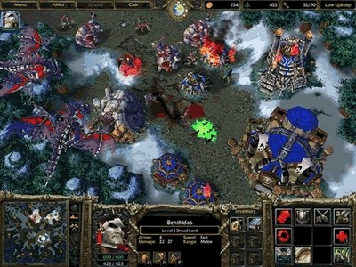
Sinkron Tersebar (Lanj.)
WarCraft dari Blizzard

Slide 11
Penerapan CSCW pada Pendidikan
Koordinasi mahasiswa dalam kelas virtual adalah proses yang rumit namun dapat memungkinkan pengalaman pendidikan yang mendorong dan membantu bagi orang-orang yang tak dapat bepergian ke kelas kuliah biasa.
Misal; Penggunaan Net Support.

Slide 12
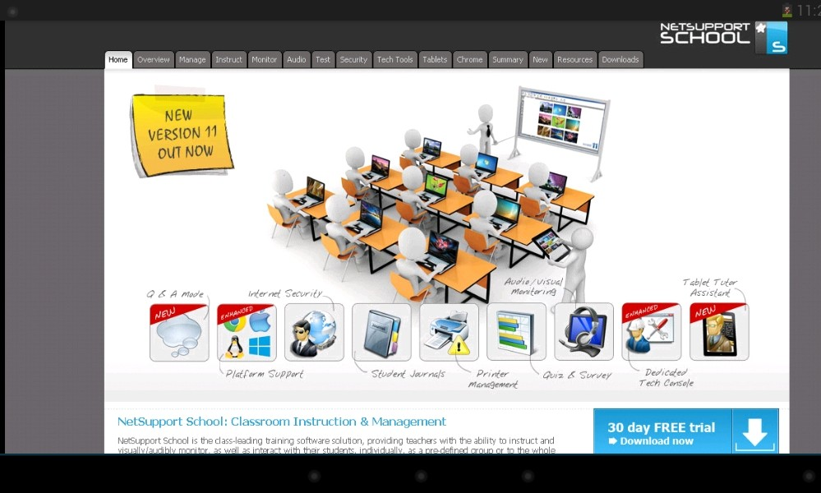

Slide 13
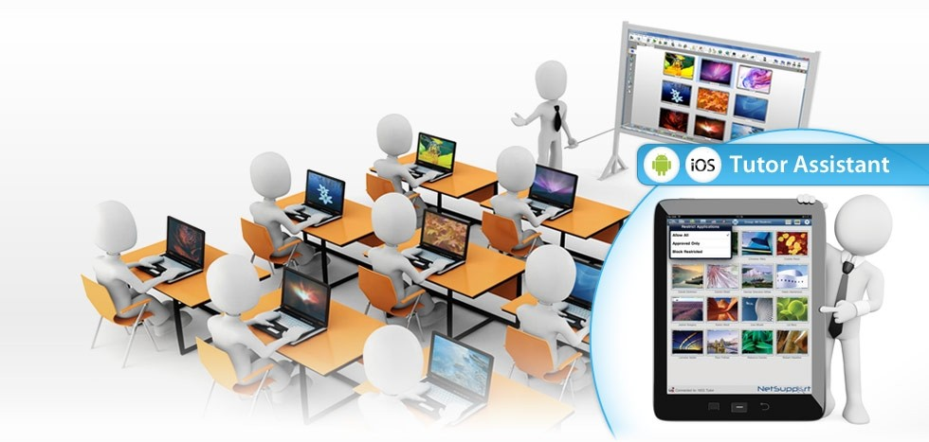

Slide 14
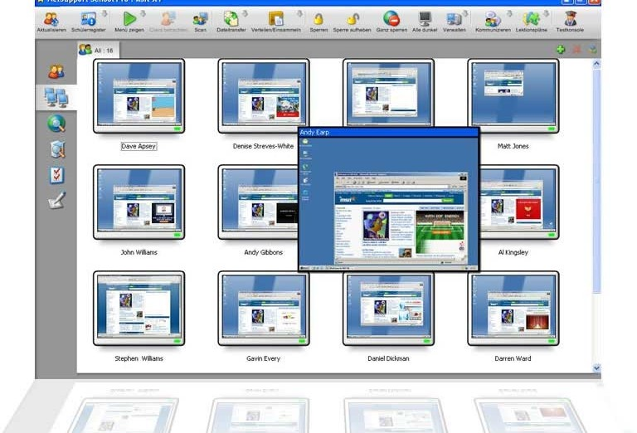

Slide 15
Ms. Share Point

Slide 16
Definisi
SharePoint adalah platform untuk berbagi informasi dan berkolaborasi, berbagi dokumen, menjalankan alur kerja atau workflow dalam menjalankan bisnis proses manajemen

Slide 17
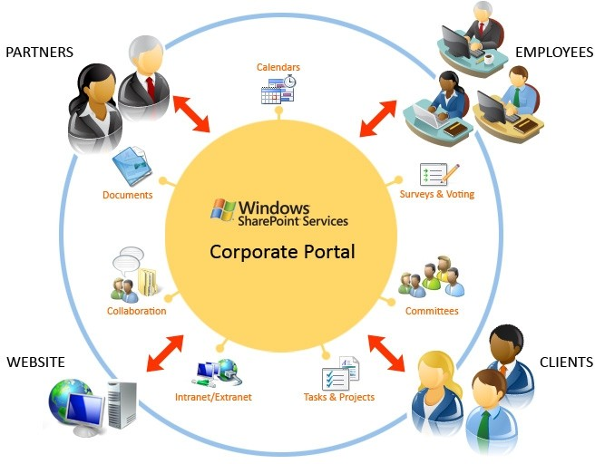

Slide 18
Requirements
Mesin untuk Domain Controller. Sebaiknya diinstall Windows Server 2012.
Mesin untuk database MS SQL Server. Dalam kondisi join domain.
Mesin yang sudah terinstall Windows Server 2012 untuk tempat SharePoint. Sebaiknya dalam kondisi join domain dan terkoneksi ke internet.

Slide 19
Silahkan Unduh
http://technet.microsoft.com/en- us/evalcenter/hh973397.aspx

Slide 20
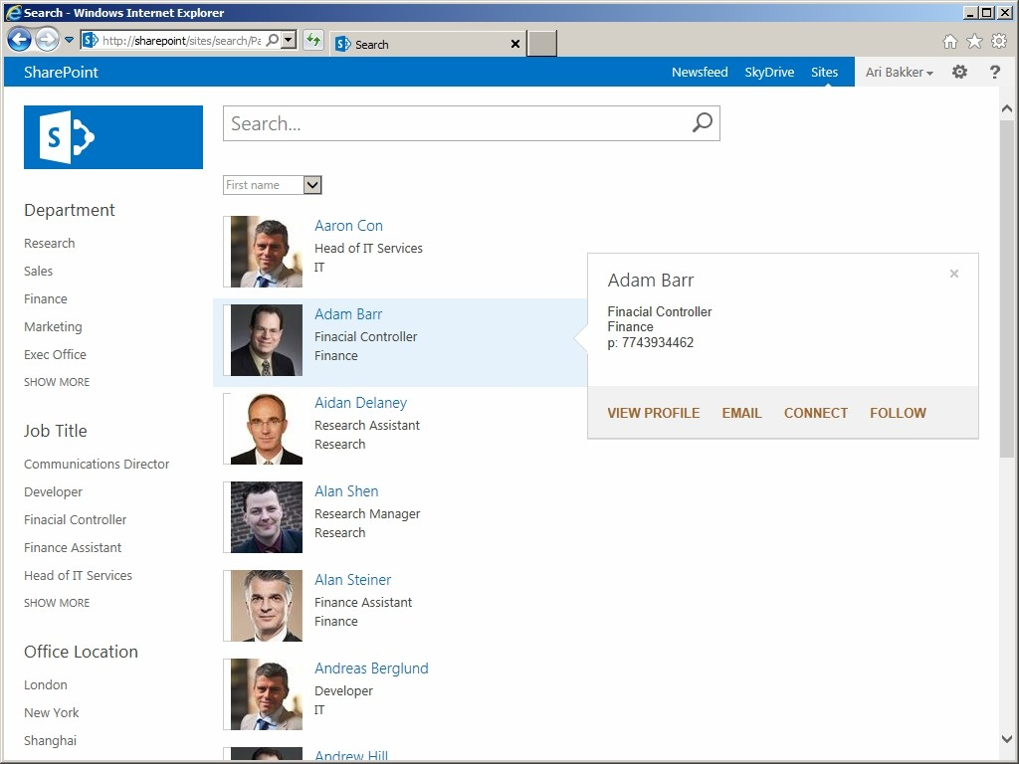

Slide 21
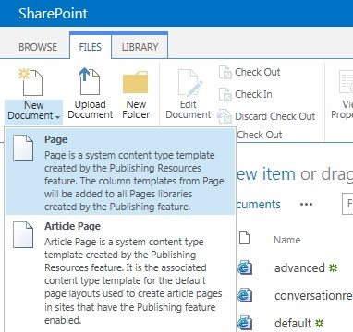

Slide 22
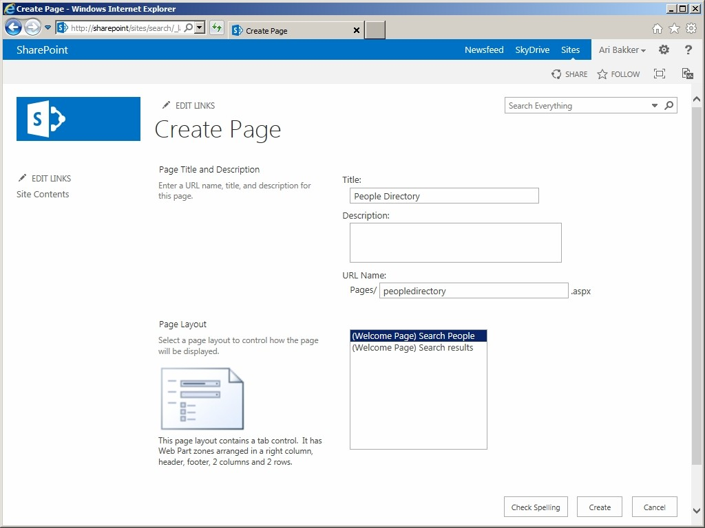

Slide 23
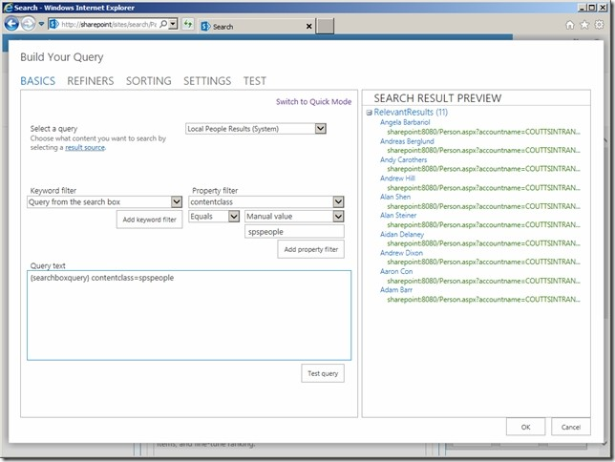

Slide 24
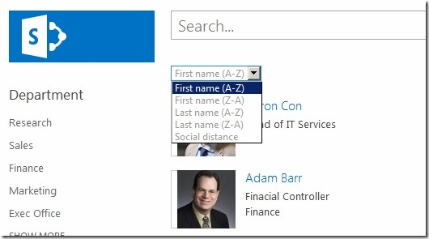

Slide 25
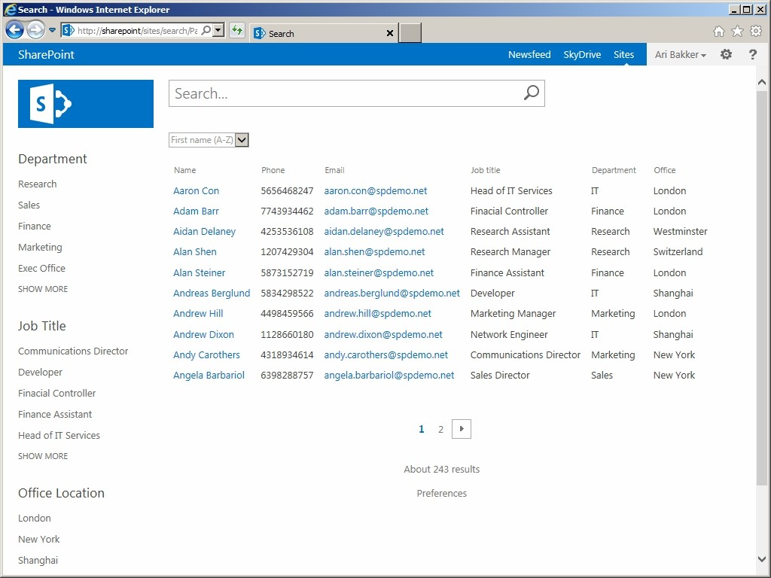

Slide 26


